Slide 1
1.6 Outras famílias de compostos orgânicos

Slide 2

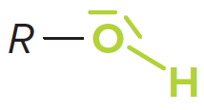
1.6 Outras famílias de compostos orgânicos
Álcoois
Os álcoois são compostos orgânicos que se caracterizam por possuírem na sua molécula um ou mais grupos funcionais hidroxilos, –OH, ligados à cadeia carbonada.
A fórmula geral de um álcool é R–OH, em que R é um grupo alquilo.
O nome dos álcoois termina em -ol.
Fig. 1 | Estrutura do grupo hidroxilo

Slide 3
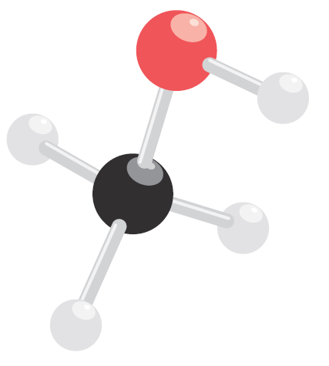
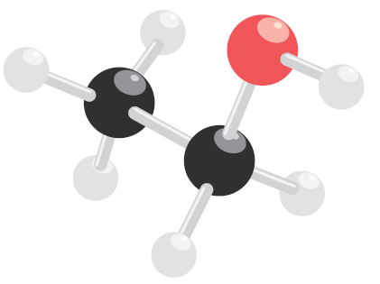
1.6 Outras famílias de compostos orgânicos
Álcoois
Metanol
O álcool de menor massa molar.
Possui apenas um átomo de carbono e a sua fórmula molecular é CH₃OH.
Etanol
Álcool muito usado como desinfetante, possui dois átomos de carbono e a sua fórmula molecular é C₂H₅OH.

Slide 4
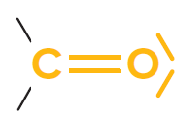
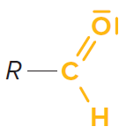
1.6 Outras famílias de compostos orgânicos
Aldeídos e cetonas
Os aldeídos e as cetonas formam duas famílias diferentes de compostos orgânicos oxigenados, cujas moléculas têm em comum a presença do grupo funcional carbonilo.
Fig. 2 | Estrutura do grupo carbonilo
No caso dos aldeídos, o grupo carbonilo está posicionado na extremidade da cadeia carbonada.
O nome dos aldeídos termina em -al.
R é um grupo alquilo

Slide 5
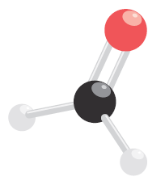
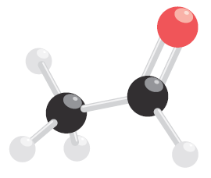
1.6 Outras famílias de compostos orgânicos
Aldeídos e cetonas
Metanal
Também é conhecido como formaldeído, sendo utilizado como desinfetante e como matéria-prima no fabrico de plásticos.
Possui apenas um átomo de carbono e a sua fórmula molecular é CH₂O.
Etanal
O etanal é usado, na produção de resinas.
Possui dois átomos de carbono e a sua fórmula molecular é C₂H₄O.

Slide 6
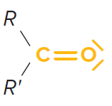
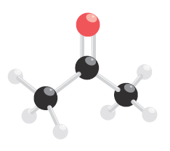
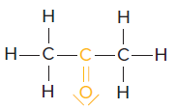
1.6 Outras famílias de compostos orgânicos
Aldeídos e cetonas
Nas cetonas, o grupo carbonilo encontra-se ligado a dois átomos de carbono do interior da cadeia carbonada.
R e R’ são grupos alquilo
O nome das cetonas é dado pelo nome do alcano com cadeia carbonada idêntica à da cetona, com terminação -ona.
Propanona
A propanona é usada como solvente e usada na produção de alguns medicamentos.

Slide 7
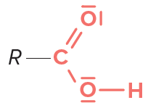
1.6 Outras famílias de compostos orgânicos
Ácidos carboxílicos
Os ácidos carboxílicos formam uma família de compostos orgânicos cujas moléculas são caracterizadas pela presença do grupo funcional carboxilo.
Fig. 3 | Estrutura do grupo carboxilo
O nome dos ácidos carboxílicos é dado pelo nome do alcano com cadeia carbonada idêntica à do ácido carboxílico, com terminação -oico.

Slide 8
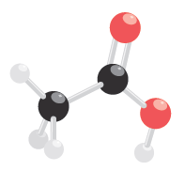
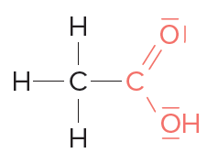
1.6 Outras famílias de compostos orgânicos
Ácidos carboxílicos
Ácido etanoico
O ácido etanoico, também conhecido por ácido acético, está presente no vinagre.

Slide 9
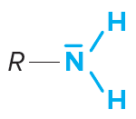
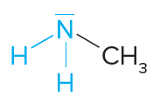
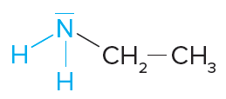
1.6 Outras famílias de compostos orgânicos
Aminas
As aminas são compostos orgânicos constituídos por carbono, hidrogénio e nitrogénio.
Fig. 3 | Estrutura do grupo amina
As aminas com um só radical alquilo ligado ao átomo de nitrogénio designam-se aminas primárias.
Metilamina
Etilamina

Slide 10
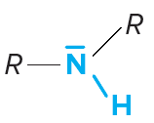
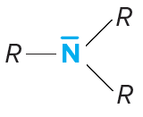
1.6 Outras famílias de compostos orgânicos
Aminas
No caso de o átomo de nitrogénio se ligar a dois grupos alquilo, a amina diz-se secundária, sendo terciária se o átomo de nitrogénio se ligar a três grupos alquilo.
Amina secundária
Amina terciária
As aminas são utilizadas, por exemplo, na produção de corantes sintéticos e analgésicos.

Slide 11
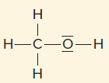
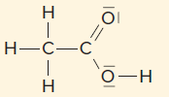
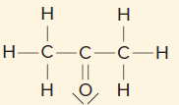


1.6 Outras famílias de compostos orgânicos
Atividade
Associe cada um dos compostos à sua família correspondente.
Aminas
Ácidos carboxílicos
Álcoois
Aldeído
Cetonas

Slide 12
1.6 Outras famílias de compostos orgânicos
Atividade – Resolução
Associe cada um dos compostos à sua família correspondente.
1.
2.
3.
4.
5.
Aminas
Ácidos carboxílicos
Álcoois
Aldeído
Cetonas
1C; 2B; 3E; 4D; 5A

Slide 13
1.6 Outras famílias de compostos orgânicos
Em síntese
Outras famílias de compostos orgânicos: compostos derivados de um hidrocarboneto saturado, em que um ou mais átomos de hidrogénio são substituídos. Podem ser haloalcanos, álcoois, aldeídos, cetonas, ácidos carboxílicos e aminas.

